Slide 1
ESTUDIO DEL MERCADO DE SEGUNDA MANO
EXABY
Miguel Houghton, Camilo Andrés, Adrián Sanjuan, Adrián Pérez

Slide 2
Enfoque
Llevaremos a cabo un estudio sobre la devaluación que sufren los vehículos, teniendo en cuenta aspectos como la antigüedad, motorización y segmento.
Para ello separaremos los datos de los que disponemos para obtener diferentes categorías de vehículos, ya que su depreciación puede ser diferente.
Para cada una de estas categorías desarrollaremos un modelo predictivo de la devaluación de un automóvil.
Por último, usaremos herramientas de visualización para obtener datos relevantes sobre la tendencia del mercado de coches usados.

Slide 3







Herramientas de desarrollo
Limpieza y análisis de datos
Librerías principales
Python
Google Colab
Pandas
Sklearn
Numpy
Scipy
Visualización de datos
PowerBI

Slide 4
Eda + LIMpieza
Tablas originales utilizadas
Tabla final obtenida
Versiones
Anuncios_usados
Limpieza de datos en Anuncios_usados:
- Variables numéricas: Sustituir nulos por medias de modelos iguales
- Formatear fechas
Detección de outliers en versiones
Anuncios_usados + Versiones
Añadimos columnas de interés:
- Antigüedad del coche anunciado
- Devaluación total y por año (absoluta y relativa en porcentaje)
Cambios necesarios:
- Cambio de moneda USD GBP (Tipo_de_cambio)

Slide 5
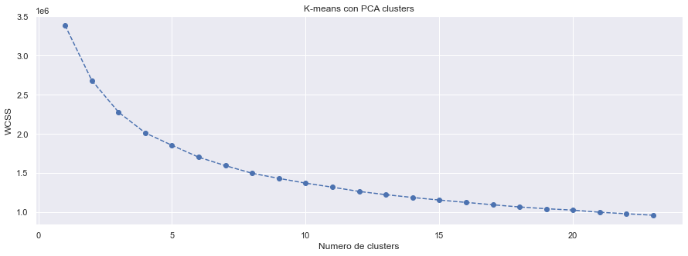
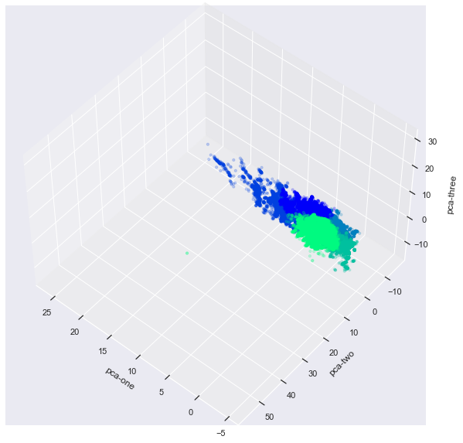
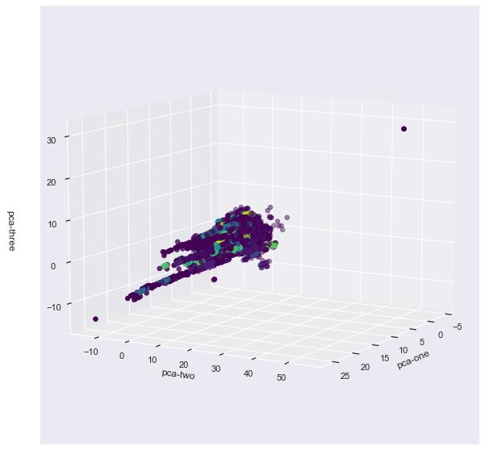
Clustering
5 clusters
Diagrama de codo
K-Means vs Dbscan
Con PCA de las variables
Concluimos que K-Means separa mejor

Slide 6

Clusters finales obtenidos
Cluster 0: General con poco kilometraje y antigüedad baja
Cluster 1: Coches pequeños (tamaño pequeño, pocas emisiones, motores pequeños, velocidad máxima baja)
Cluster 2: General con mucho kilometraje y antiüedad alta
Cluster 3: Familiares/Minivan (grandes, 5+ plazas, potentes)
Cluster 4: Coches deportivos (velocidad máxima alta, motores potentes y grandes, muchas emisiones de gases)
3853 anuncios
85218 anuncios
64810 anuncios
47084 anuncios
855 anuncios

Slide 7
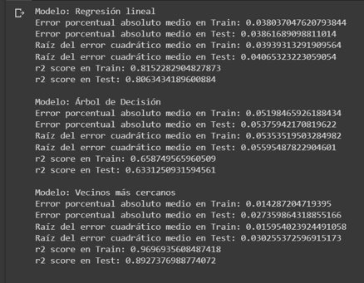
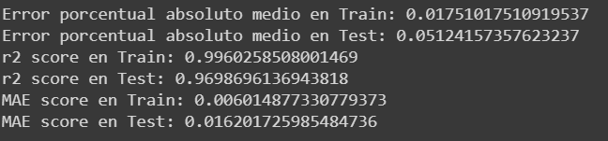
Predicción
Desarrolamos un modelo predictivo del porcentaje que se devalúa un coche (teniendo en cuenta las características y antigüedad del coche)
Comparamos varios modelos en cada cluster:
Regresión lineal
Árbol de decisión
KNN
Random Forest
Cluster 2 (Random Forest)
Cluster 2

Slide 8
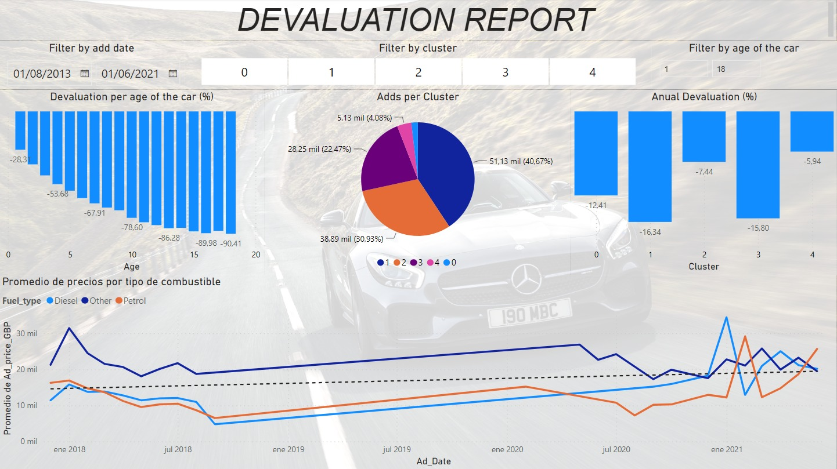
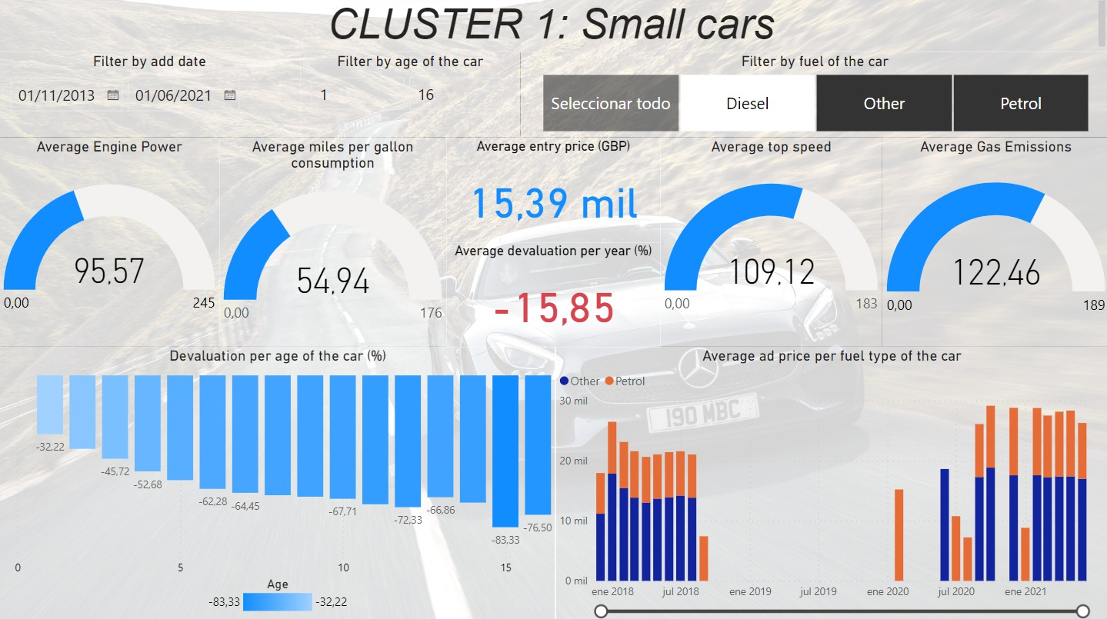
Generación de dashboard a través de los kpi

